Slide 1
Министерство науки и высшего образования Российской Федерации
Федеральное государственное бюджетное образовательное учреждение
высшего образования
«Тверской государственный технический университет»
(ТвГТУ)
Кафедра Программного обеспечения
Курсовая работа
На тему: «Разработка программной системы распознавания изображений на основе алгоритма k-ближайших соседей с использованием k-мерного дерева»
Выполнил: Лёвкин Д.А.
Группа: Б.ПИН.ИИ.24.16
Проверил: Мальков А.А.

Slide 2
Актуальность задачи
Базовая задача компьютерного зрения
Требования реальных систем
Понимание изнутри
Готовые ML-решения (TensorFlow, scikit-learn) работают как «чёрный ящик» — важно понимать алгоритмы детально
Распознавание изображений лежит в основе OCR, детекции объектов, классификации и анализа визуальной информации
Контроль доступа, сканеры документов, медицинская диагностика — все требуют быстрых и объяснимых методов
Notes:
2

Slide 3
Целевая аудитория
Студенты и преподаватели
Разработчики прототипов
Курсы «Алгоритмы и структуры данных» — наглядная демонстрация работы kNN и KD-Tree на практике
Тем, кому не нужна тяжёлая инфраструктура нейронных сетей для начальной реализации
Исследователи алгоритмов
Желающие сравнить эффективность KD-Tree относительно линейного перебора в поиске ближайших соседей
Notes:
3

Slide 4
Цель и задачи проекта
Цель проекта
Разработать полностью рабочую систему распознавания цифр и простых геометрических фигур без использования готовых ML-библиотек
Поставленные задачи
Реализовать kNN и KD-Tree вручную на C#, изучить алгоритмическую сложность и ограничения
Спроектировать базу данных PostgreSQL для хранения признаков как FLOAT8[]
Разработать WPF-интерфейс и проведение замеров времени
Notes:
4

Slide 5
Недостатки существующих решений
Линейный поиск — O(n) на запрос
ML-фреймворки — зависимость и сложность
Учебные примеры на Python
Отсутствие полноценной реализации на C# с базой данных и пользовательским интерфейсом
При тысячах обучающих примеров время ожидания становится критическим для пользователей
Проблемы версионирования, сложная настройка окружения, трудности объяснения на защите
Notes:
5

Slide 6
Архитектура системы
Проект построен по принципам чистой архитектуры с чётким разделением ответственностей
UI (WPF)
Загрузка изображений, выбор k, запуск обучения и классификации, вывод результатов и времени
Application
Сервисы извлечения признаков (16×16, grayscale), обучение модели, классификация изображений
Domain
KDNode, KDTree, KNearestNeighbors, DistanceCalculator — чистая реализация без внешних зависимостей
Infrastructure
PostgreSQL, Npgsql, таблицы classes, images, features, models, experiments, predictions
Notes:
6

Slide 7
Взаимодействие компонентов
Пользовательский ввод
Вызов домена
Загрузка изображения через UI-интерфейс
Domain выполняет классификацию с помощью KD-Tree
1
2
3
4
Обработка приложения
Результат
Application вызывает сервисы извлечения признаков
Возврат результата классификации пользователю
Notes:
7

Slide 8
Используемые технологии
C#, .NET, WPF
Основной стек разработки приложения с графическим интерфейсом пользователя
PostgreSQL, Npgsql
Хранение классов, изображений, векторов признаков, экспериментов и результатов
System.Drawing
Загрузка и преобразование изображений (resize, grayscale, нормализация)
kNN и KD-Tree
Полностью реализованы вручную без ML.NET и других ML-библиотек
Notes:
8

Slide 9
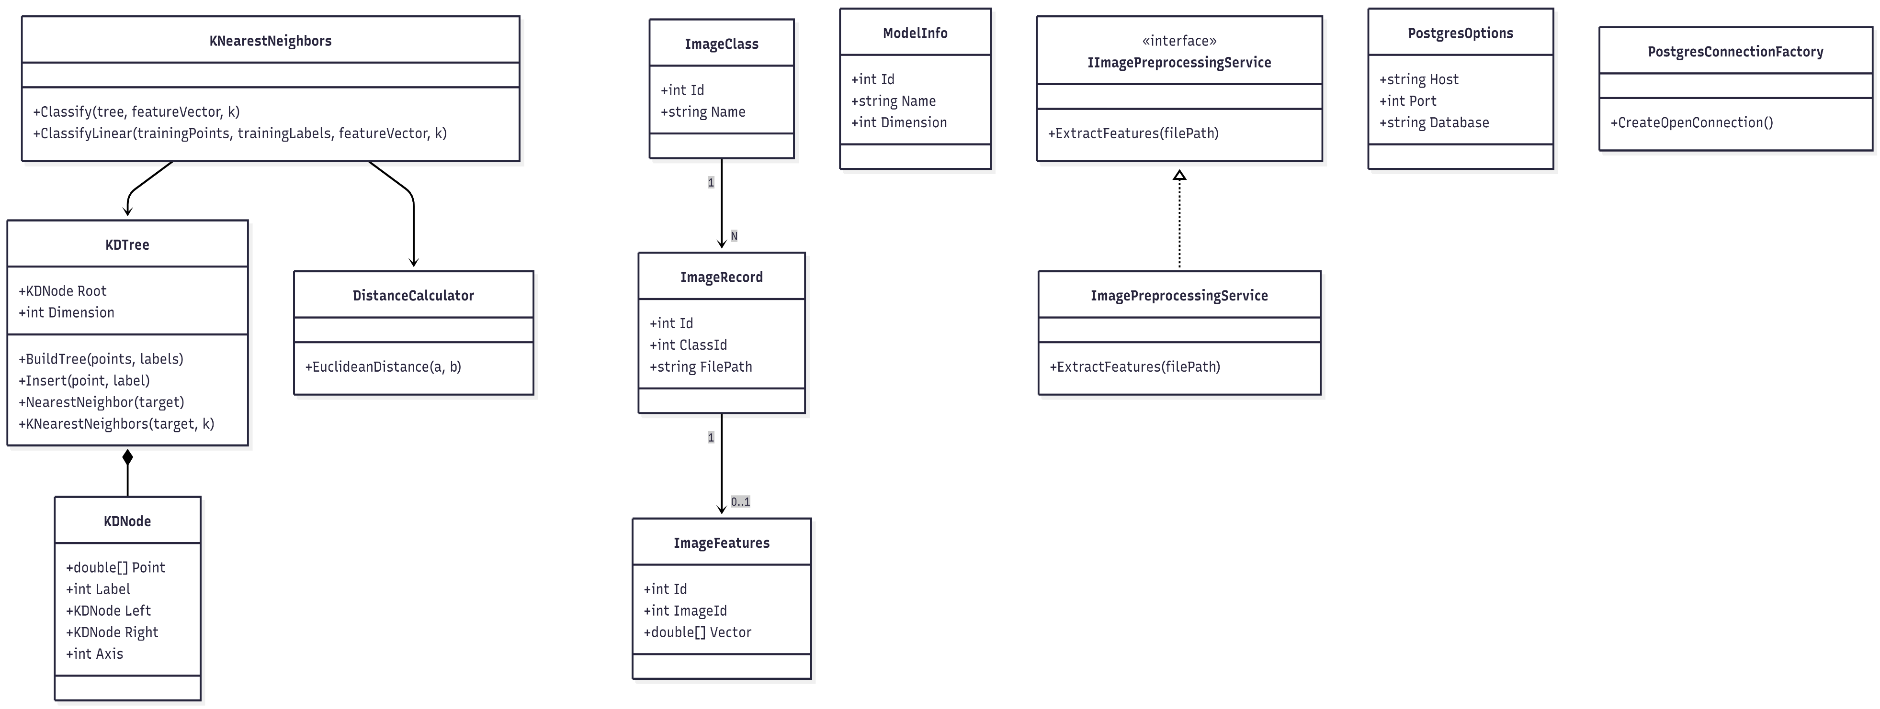
Диаграммы системы

Slide 10
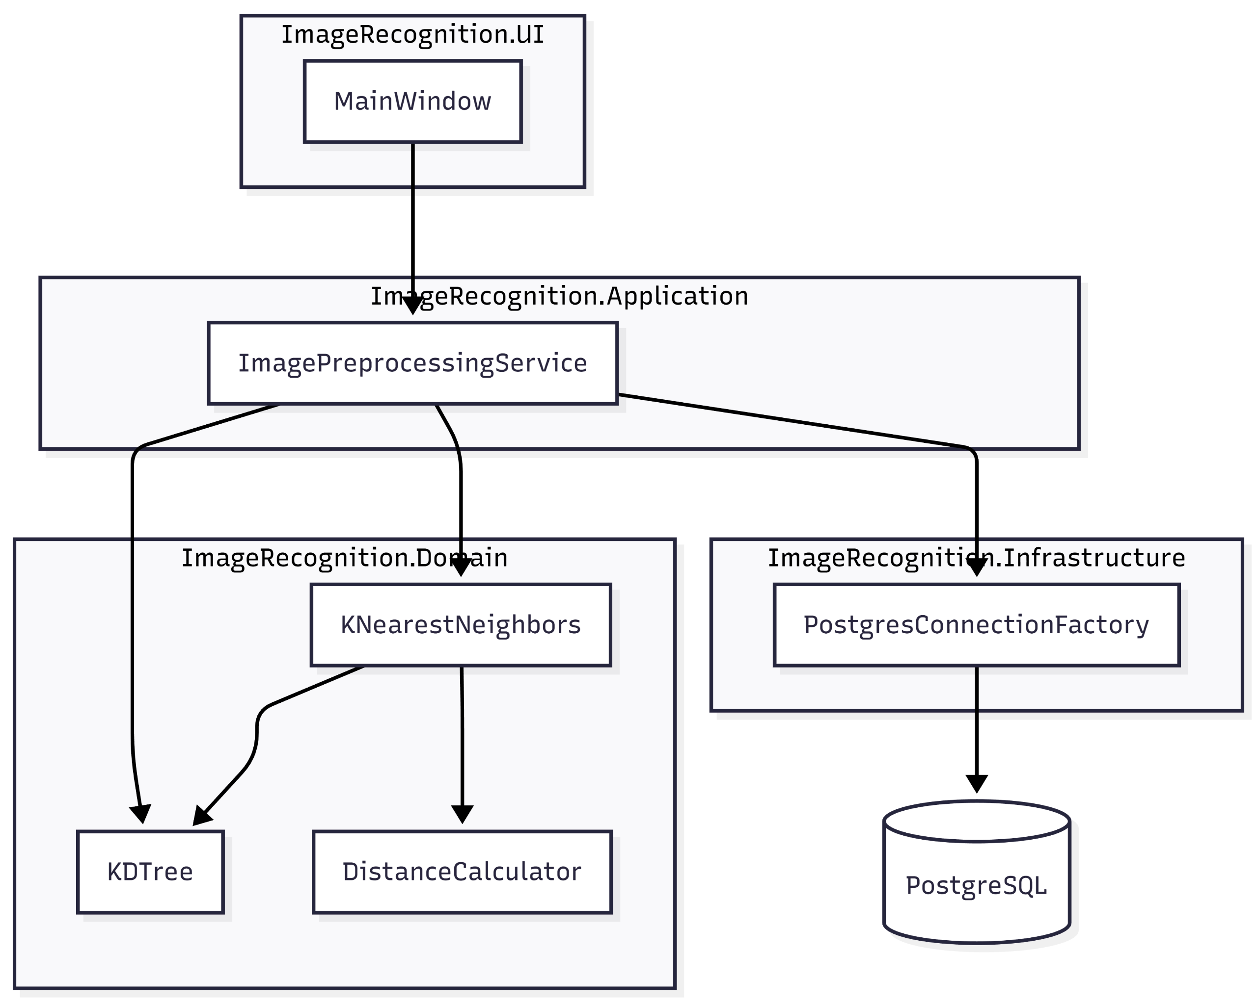
Диаграммы системы

Slide 11
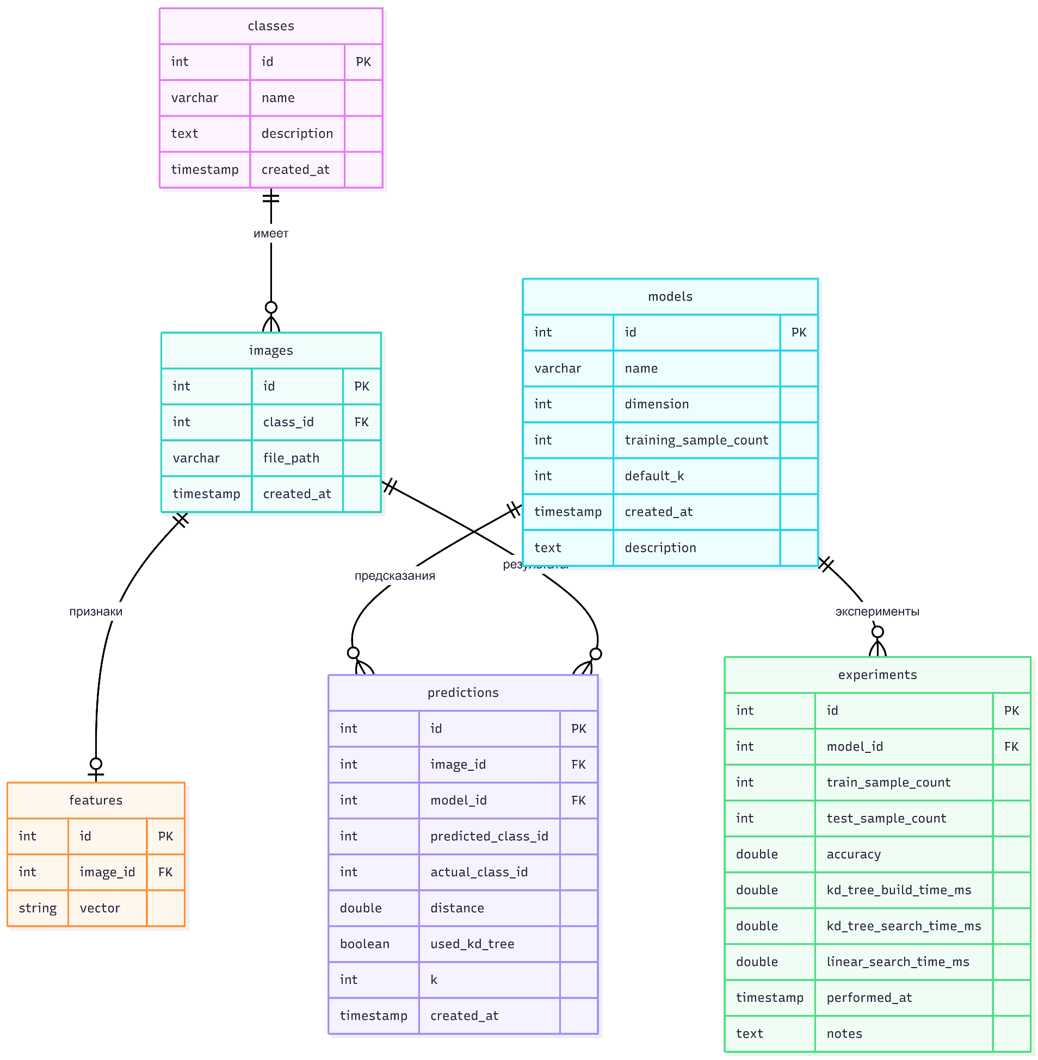
Er диаграмма бд

Slide 12
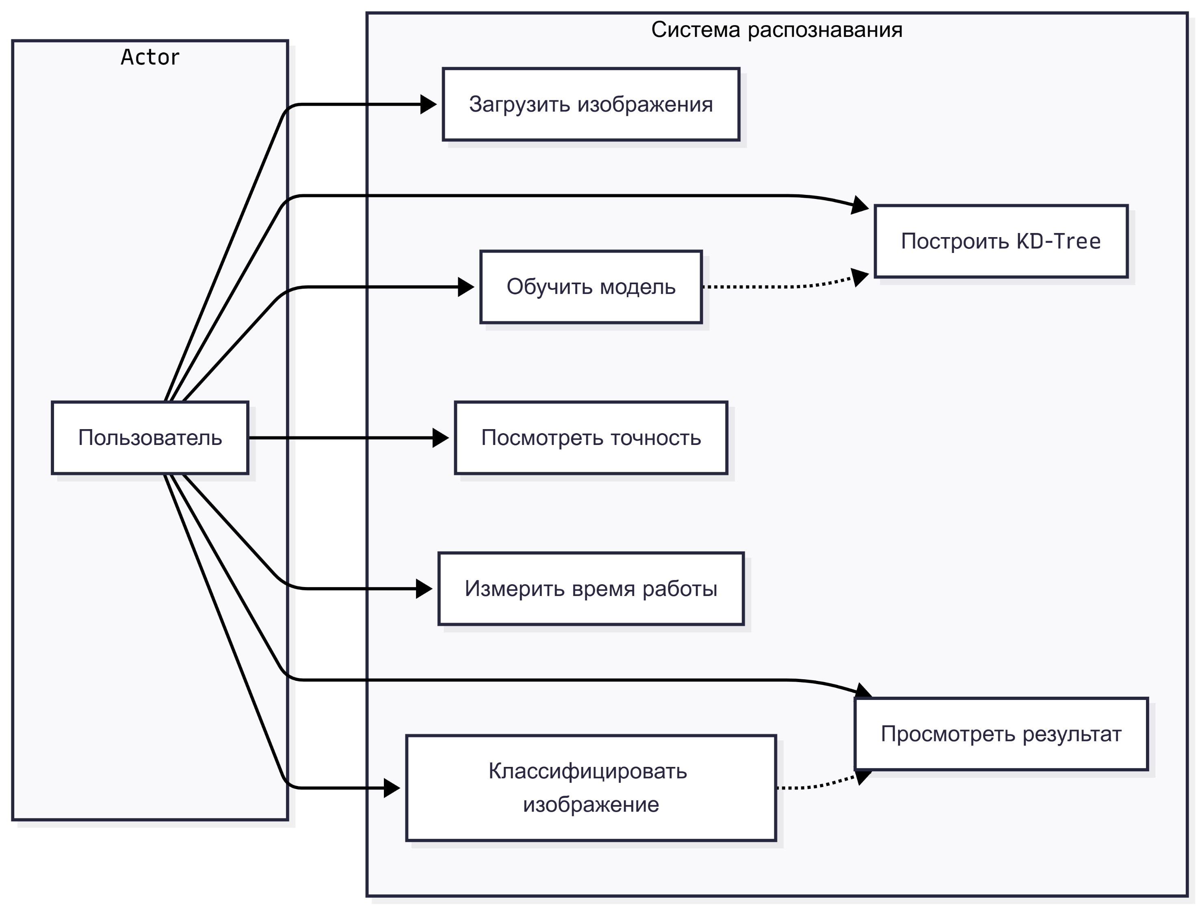
Use-case диаграмма

Slide 13

Основные алгоритмы и процесс обработки
Алгоритмы классификации
kNN (k-ближайших соседей)
KD-Tree (k-мерное дерево)
Евклидово расстояние
Находим k ближайших точек в пространстве признаков по евклидову расстоянию, выбираем класс методом голосования большинством
Строим бинарное дерево по медиане по оси, на каждом уровне меняем ось разбиения. Поиск с отсечением ветвей для ускорения
Стандартная метрика для kNN: \sqrt{\sum_{i=1}^{n}(a_i - b_i)^2}
Процесс обработки изображения
Загрузка и масштабирование
Перевод в grayscale
Вектор признаков
System.Drawing.Bitmap загружает изображение и масштабирует до 16×16 пикселей для унификации размера
Конвертация RGB в оттенки серого: 0.299R + 0.587G + 0.114B с нормализацией в диапазон [0, 1]
256 значений — по одному на каждый пиксель, записанные построчно в массив FLOAT8[] для хранения в PostgreSQL
Notes:
10

Slide 14
Эксперименты
Точность: на тестовой выборке считаем долю правильных предсказаний (accuracy).
Время построения KD-Tree: Stopwatch при BuildTree — обычно единицы–десятки миллисекунд.
Время поиска: для N запросов сравниваем суммарное время KD-Tree и линейного поиска; при больших N KD-Tree выигрывает.

Slide 15
Интерфейс программы
Основное окно: кнопки загрузки, поля выбора k и пути к данным, таблица/список результатов.
Отображаются: предсказанный класс, фактический класс (если есть), время выполнения, точность.
Подпись к скриншоту: «Основное окно системы».

Slide 16
Функциональные возможности
Загрузка изображений по классам, извлечение признаков, сохранение в БД.
Обучение: построение KD-Tree, сохранение модели, выбор k.
Классификация: по одному изображению или пакетом; вывод результата и времени.
Просмотр экспериментов: точность, время KD-Tree vs линейного поиска.

Slide 17
Практическая значимость
Учебная ценность: живая демонстрация kNN, KD-Tree, оценки сложности на реальном коде.
Базовый прототип для более сложных систем: можно заменить признаки, метрику, добавить предобработку.
Результаты экспериментов и код можно использовать в курсе «Алгоритмы и структуры данных».
Notes:
10

Slide 18
Выводы
Реализована система распознавания цифр и фигур на kNN без ML-библиотек; KD-Tree и kNN написаны вручную.
Проведены эксперименты: замеры времени построения дерева и поиска, сравнение с линейным поиском.
Код структурирован по слоям, покрыт тестами, готов к демонстрации и доработке.
Notes:
10

Slide 19
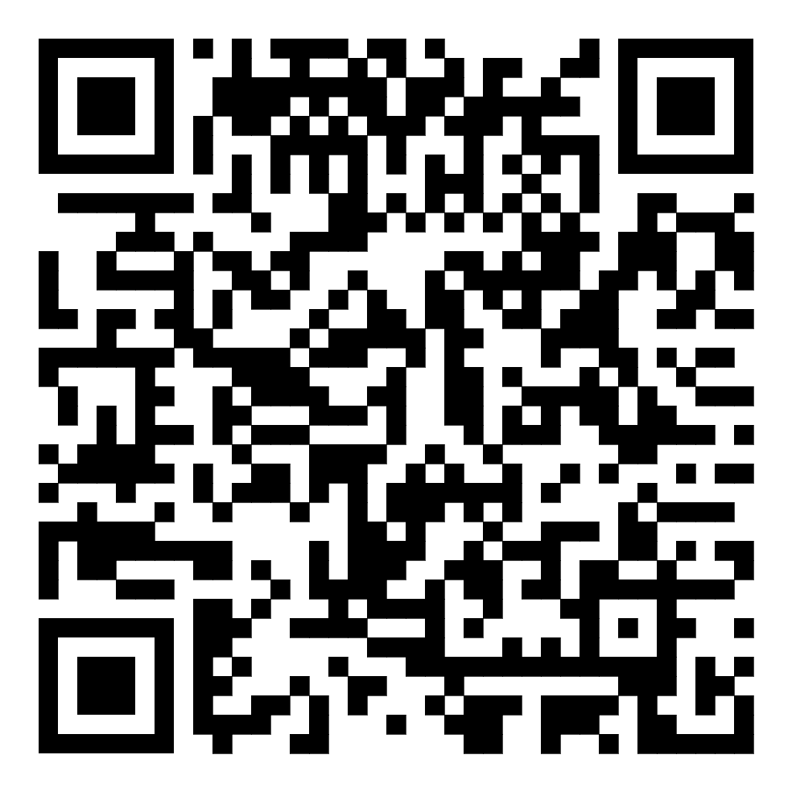
Спасибо за внимание
Notes:
10

